Slide 1
零JS基础如何玩转RN
周鸿杰

Slide 2
为什么选择RN？
上海爱扑网络科技股份有限公司
ios、android开发零经验
跨平台
追求极致的用户体验
RN可以直接和原生语言通信
热更新
RN社区活跃

Slide 3

玩转RN—需要掌握的知识
Android开发，java
iOS开发，OC
JavaScript
React-Native框架
Redux
Flexbox
ES6

Slide 4

玩转RN--全局角度俯视新事物
JS
第三方库
React-Native
iOS
android

Slide 5
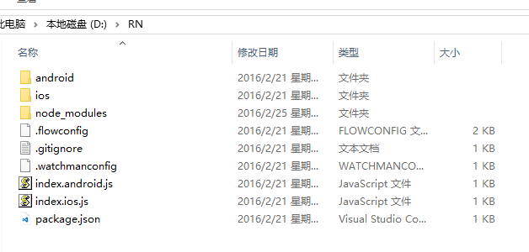
玩转RN—RN项目目录结构
package.json文件描述了一个NPM包的所有相关信息，包括作者、简介、包依赖、构建等信息。
npm: node package manager
npm install name
npm install name --save

Slide 6

玩转RN—JavaScript是一门很混乱的语言
面向对象？5种写法！！！
1 == “1”; // true
0.3-0.2; // 0.09999999999999998
3.14.toFixed(1); // “3.1”
[10, 20, 1, 2].sort(); // [1, 10, 2, 20]

Slide 7
玩转RN—JavaScript历史
1995：JavaScript诞生，它的初始名叫LiveScript。
1997：ECMAScript标准确立。
1999：ES3出现，与此同时IE5风靡一时。
2009：ES5出现，（就是我们大多数人现在使用的）例如foreach，Object.keys，Object.create和JSON标准。
2015：ES6/ECMAScript2015出现。

Slide 8
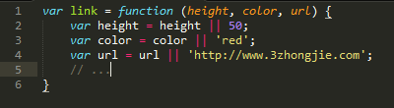


玩转RN—ES6 八大特性
默认参数
模板对象

Slide 9


玩转RN—ES6 八大特性
解构赋值

Slide 10
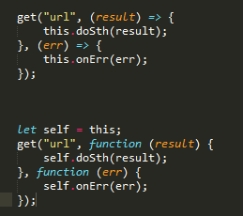
玩转RN—ES6 八大特性
箭头函数(身处箭头函数里面，this还是原来的this)

Slide 11
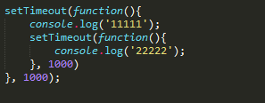
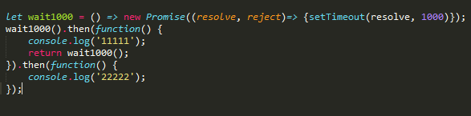
玩转RN—ES6 八大特性
Promises

Slide 12
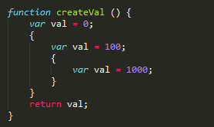
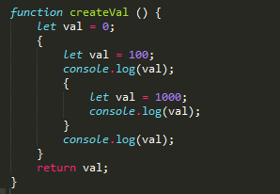
玩转RN—ES6 八大特性
let和const（块作用域）

Slide 13
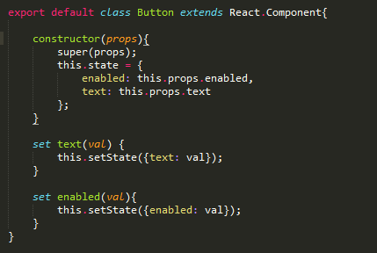
玩转RN—ES6 八大特性
Class

Slide 14
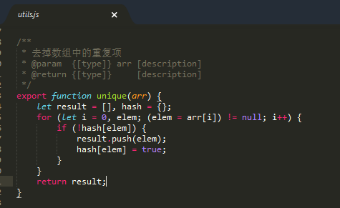
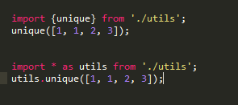
玩转RN—ES6 八大特性
Modules

Slide 15
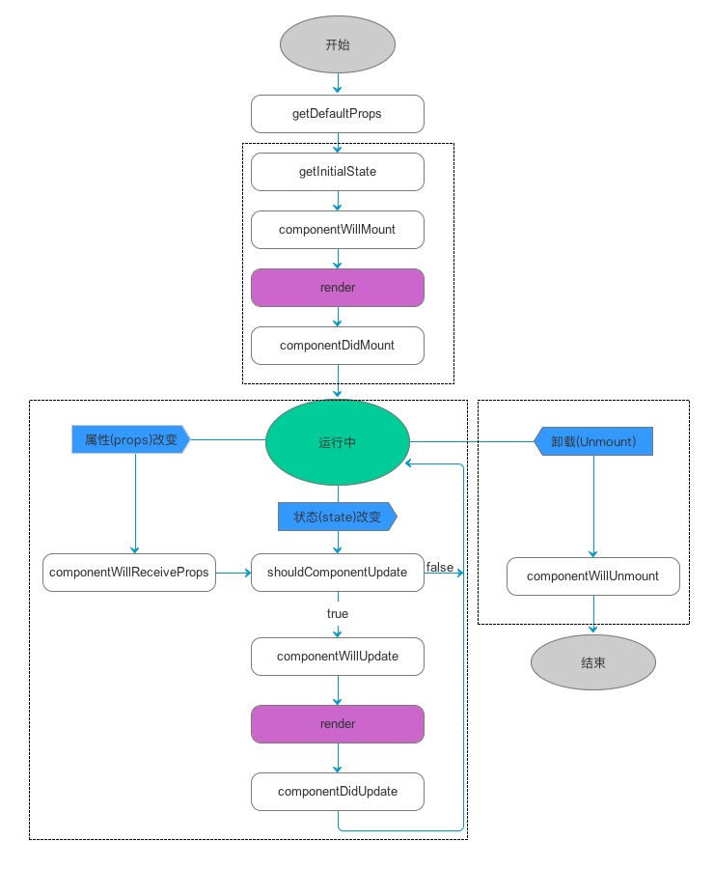
玩转RN—组件的生命周期

Slide 16
玩转RN—组件的生命周期
componentWillMount()
componentDidMount()
componentWillUpdate(object nextProps, object nextState)
componentDidUpdate(object prevProps, object prevState)
componentWillUnmount()
shouldComponentUpdate(object nextProps, object nextState)：组件判断是否重新渲染时调用

Slide 17
玩转RN—debug
Android： android studio；chrome
iOS： XCode

Slide 18
玩转RN—开源项目
Github
https://js.coach/react-native/

Slide 19

谢谢

